Slide 1
Presentación
Proyecto SGCalerias
Sistema de gestión de condominios

Slide 2
Tabla de contenidos
01
02
03
04
Introducción
Metodología
Breve presentación del contexto y los objetivos generales del proyecto.
Descripción del enfoque y las técnicas utilizadas para el desarrollo del proyecto.
Alcance
Planificación temporal
Detalle de los objetivos específicos y las funcionalidades que se implementarán.
Resumen del cronograma de trabajo, incluyendo las fases clave y los plazos.

Slide 3
01
Introducción
Contexto e introducción al proyecto

Slide 4
Introducción
Nuestro proyecto de título consiste en el desarrollo del Sistema de Gestión de Condominios “SGCalerias”. Este sistema está diseñado para optimizar la administración de condominios al integrar funcionalidades avanzadas como la gestión de gastos comunes, convenios de pago, una billetera digital, pagos en línea, administración de propiedades, y la generación de reportes detallados.

Slide 5
Objetivos y proyección
Objetivo General
Visión del Proyecto
Desarrollar un sistema de gestión integral para la administración eficiente de condominios, optimizando la gestión de recursos, pagos, y la comunicación con los residentes.
Crear una solución que no solo satisfaga las necesidades actuales del condominio Calerias, sino que también pueda adaptarse y escalar para otros condominios en el futuro.

Slide 6
Problemática
Necesidad de Digitalización
Situación Actual
La administración del condominio se enfrenta a desafíos significativos, ya que muchos de los procesos se realizan manualmente, lo que lleva a ineficiencias, errores y falta de organización.
Es imprescindible digitalizar estos procesos para mejorar la precisión, reducir el tiempo invertido en tareas administrativas, y asegurar un control adecuado y transparente de las operaciones del condominio.

Slide 7
02
Metodología
Metodología de gestión a utilizar

Slide 8
Metodología Ágil
Enfoque Ágil
Se adoptó la metodología ágil SCRUM para el desarrollo del sistema, permitiendo una adaptación flexible a los cambios y una entrega continua de incrementos funcionales que facilitan la retroalimentación constante.
Colaboración y Transparencia
SCRUM fomenta la colaboración entre el equipo y los stakeholders, asegurando que el desarrollo del sistema esté alineado con las necesidades reales del condominio.

Slide 9

03
Alcance
funcionalidades principales del sistema

Slide 10
Módulos Principales
Gastos comunes
Convenios de Pago
Billetera Digital
Este módulo permitirá a la administración gestionar los distintos tipos de gastos comunes en el condominio, priorizando su pago y asegurando un manejo adecuado de las obligaciones financieras de los residentes.
Este apartado permitirá a los residentes establecer acuerdos de pago cuando no puedan cubrir el total de la deuda de gastos comunes, ofreciendo flexibilidad en el manejo de sus obligaciones financieras.
La billetera digital integrada facilitará la administración de fondos por parte de los residentes dentro de la plataforma, permitiendo una gestión ágil y automática de pagos.

Slide 11
Funcionalidades generales
Webpay
Gestión de Propiedades
Pago de Cuotas
La integración con Webpay permitirá a los residentes realizar pagos en línea de manera segura, incluyendo el pago de cuotas vencidas y la recarga de su billetera digital.
Este módulo permitirá a la administración gestionar de manera eficiente las propiedades y los residentes asociados a ellas, garantizando una administración clara y organizada.
El sistema priorizará el pago de las cuotas más antiguas, asegurando que todas las deudas se cubran en orden cronológico, lo que ayudará a mantener un control adecuado de las obligaciones financieras.

Slide 12
Funcionalidades generales
Ventas en el Condominio
Este módulo permitirá a la administración del condominio gestionar la venta de diversos artículos relacionados con la vida en el condominio. Los residentes podrán adquirir estos productos a través de un catálogo en línea, utilizando la billetera digital integrada o pagando directamente ellos.

Slide 13




Arquitectura

Slide 14
04
Planificación temporal
tareas, sprints y cronograma de entregas.

Slide 15
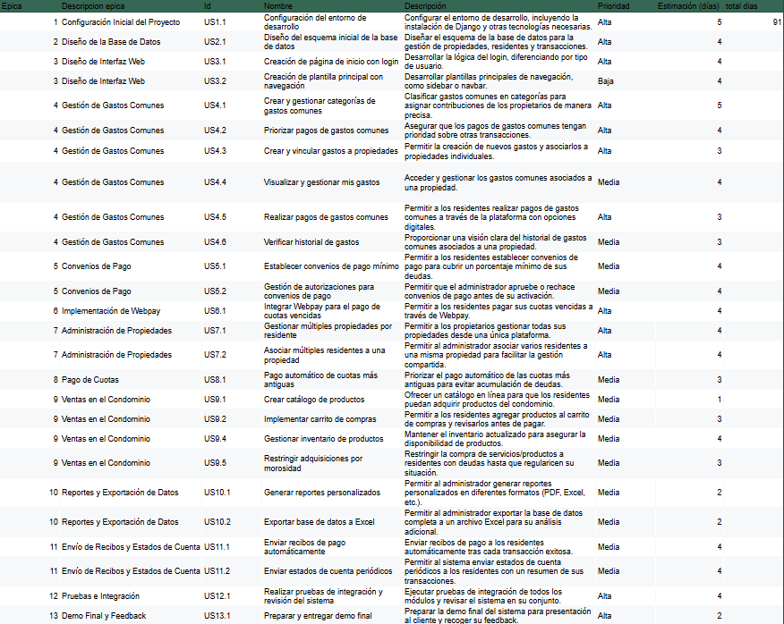
Product Backlog

Slide 16
Gracias por su atención!

